Slide 1
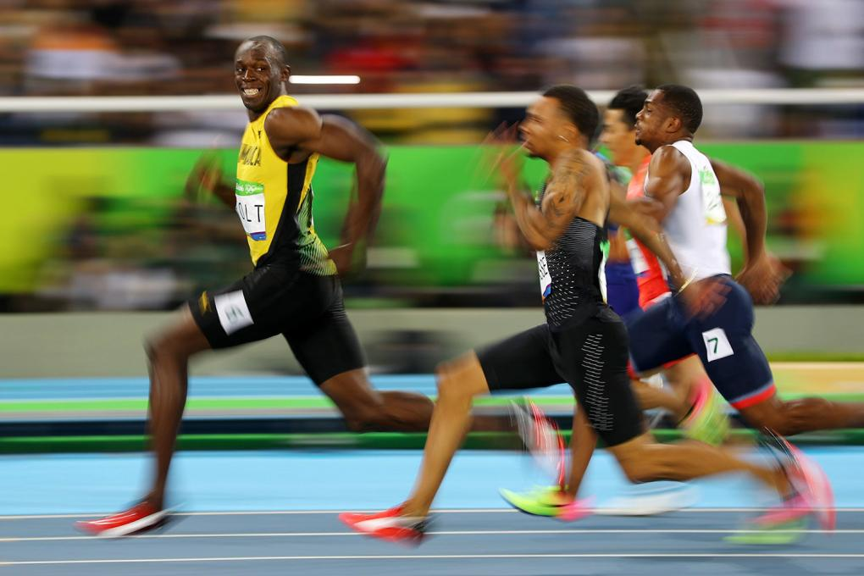

/Цифровая трансформация в Desport

Slide 2

/ КОНТЕКСТ
Необходимо было импортозаместить и перестроить 90% ИТ ландшафта
ИТ архитектура Декатлон была комплексная и основана на решениях от SAP, Oracle и собственных разработках корпоративного ИТ
ИТ архитектура полностью разрабатывалась и сопровождалась корпоративным ИТ
Трансформация должна была бы реализована в кратчайшие сроки для перезапуска бизнес операций
После продолжительного простоя внутренние ресурсы (бизнес и ИТ команды) сильно сократились
/ ЦИФРОВАЯ ТРАНСФОРМАЦИЯ В DESPORT

Slide 3
/ ТРАНСФОРМАЦИЯ
ИЮНЬ 2022
Закрытие магазинов DECATHLON
ИЮЛЬ – ОКТЯБРЬ 2023
Реализация проектов
(фаза MVP)
ФЕВРАЛЬ 2024
Запуск интернет магазина Desport.ru
ИЮНЬ 2023
Старт программы трансформации
НОЯБРЬ 2023
Открытие магазинов DESPORT
МАРТ 2024
Выход на маркетплейсы

Slide 4

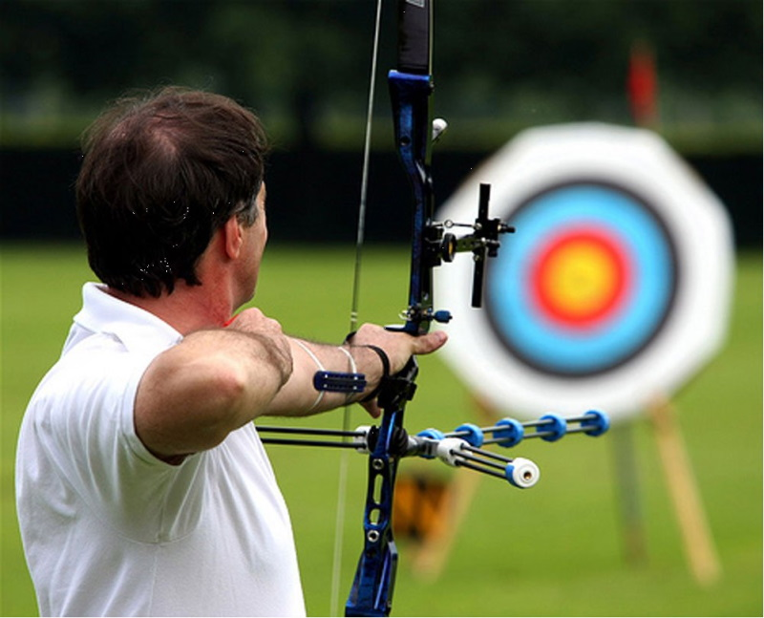
/ СТРАТЕГИЯ, ВЫБОР РЕШЕНИЙ И ПАРТНЕРОВ
Отечественное ПО
Готовые решения
Партнеры с релевантным опытом и достаточным количеством ресурсов
Быстрый запуск и дальнейшее развитие за счет реинвестирования
/ЦИФРОВАЯ ТРАНСФОРМАЦИЯ В DESPORT

Slide 5
/ ПЕРИМЕТР И СРОКИ ЗАПУСКА
ERP
2.5 месяца
WMS
2.5 месяца
INFRA
2 месяца
DATA
2 месяца
ECOM
3 недели
HR (КЭДО)
3 недели
Лояльность и подарочные карты
2 недели
Маркетплейсы
3 недели
/ ЦИФРОВАЯ ТРАНСФОРМАЦИЯ В DESPORT

Slide 6











/ РЕШЕНИЯ И ПАРТНЕРЫ
ERP
WMS
ECOM
HR
DATA
/ЦИФРОВАЯ ТРАНСФОРМАЦИЯ В DESPORT

Slide 7
/ ТРАНСФОРМАЦИЯ В ЦИФРАХ
8 крупных проектов в периметре трансформации
>300
Реализованных требований
2,5
3
6x
135
человек
месяца
недели
На запуск основных
На запуск интернет магазина
ниже стоимость владения
В проектных командах
/ ЦИФРОВАЯ ТРАНСФОРМАЦИЯ В DESPORT

Slide 8
/ INSIGHTS
Рынок отечественного ПО и партнеров покрывает все ключевые потребности
Быстрый запуск за счет выбора готовых решений
Дальнейшее развитие за счет реинвестирования
Стоимость владения отечественного ПО значительно ниже
/ ЦИФРОВАЯ ТРАНСФОРМАЦИЯ В DESPORT

Slide 9




/ ПЛАНЫ РАЗВИТИЯ
Запуск мобильного приложения
Роботизация склада
RFID
FNR решение
/ ЦИФРОВАЯ ТРАНСФОРМАЦИЯ В DESPORT

Slide 10
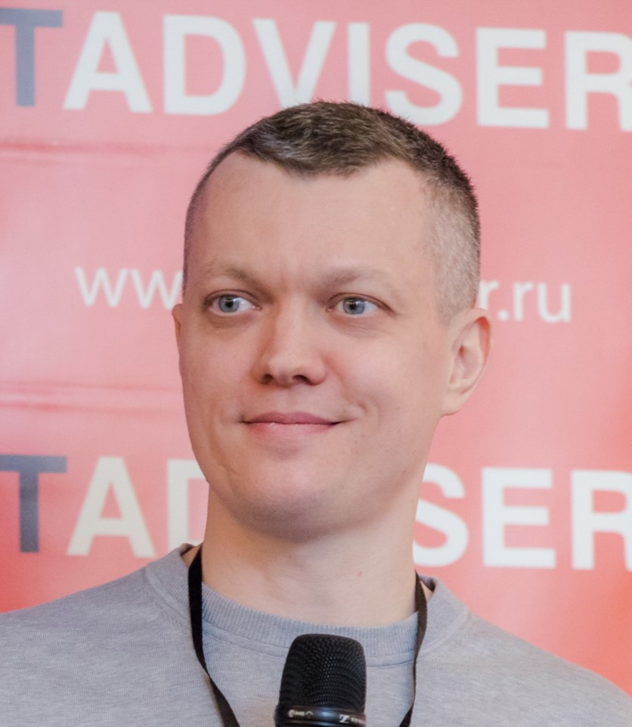
Павел Марков
Директор по проектам и цифровым продуктам
Desport
/СПАСИБО!

